Slide 1

DEPARTAMENTO DE CIENCIAS DE LA VIDA Y DE LA AGRICULTURA
CARRERA DE INGENIERÍA EN BIOTECNOLOGÍA
TRABAJO DE TITULACIÓN PREVIO A LA OBTENCIÓN DEL TÍTULO DE INGENIERO EN BIOTECNOLOGÍA
Identificación molecular de genes de bioresistencia en Staphylococcus aureus, como agente causal de mastitis bovina, en la Cooperativa de Producción Agropecuaria El Salinerito, provincia de Bolívar - Ecuador.
AUTOR: PALACIOS GAIBOR EDUARDO GEOVANNY
DIRECTOR: PhD. JORGE RON ROMÁN
Sangolquí 06 de septiembre, 2021

Slide 2
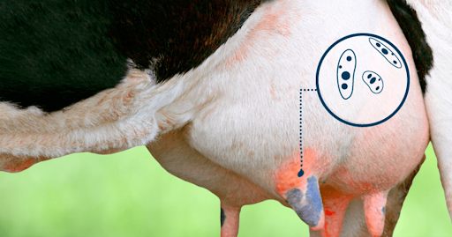
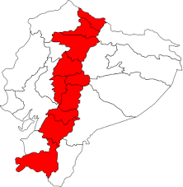
1
INTRODUCCIÓN
Industria láctea
Mastitis bovina
ESPAC, (2021)
6.2 millones de litros en el Ecuador
4.8 millones litros Sierra.
Figura 2. Infección de la Ubre causada por mastitis.
Rojas, (2017)
Figura 1. Producción de Leche en la Sierra Ecuador.
Staphylococcus aureus.
Streptococcus agalactiae.
Streptococcus uberis.
Escherichia coli.
Levaduras.
Pérdida de 45% de producción.
Estudio previo
Tabla 1. Resumen antibiograma de agentes causales aislados de mastitis.
Bacteria | % de aislados | Bacitracina | Oxitetraciclina | Neomicina | Penicilina | Ampicilina | Cefotaxima
Staphylococcus aureus | 55 | S | S | S | R | R | S
Bacillus sp. | 27 | R | S | I | R | R | S
Staphylococcus sp | 6 | S | S | S | R | R | S
Streptotococcus sp | 1 | S | I | S | S | S | S
Klebsiella sp. | 3 | R | S | S | S | R | S
Shigella sp. | 1 | S | R | R | R | R | S
Escherichia Coli | 1 | R | R | R | R | S | I
Enterobacter sp. | 1 | S | S | S | S | S | S
Andrade & Sánchez, (2018)
4 granjas de producción agrícola.
Prevalencia de 84.5%.
En 58 vacas.
Nota.- Suceptible (S), Resistente (R), Resistencia Intermedia (I).
Fuente de Imágenes:
https://www.planetandes.com/es/ecuador/andes/
https://www.todolecheria.com.ar/como-reducir-la-mastitis-en-el-periodo-seco-para-mejorar-la-eficiencia-reproductiva/

Slide 3
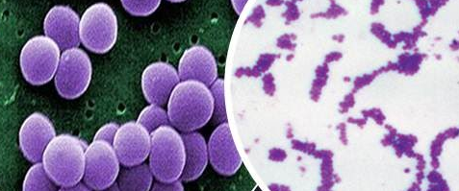
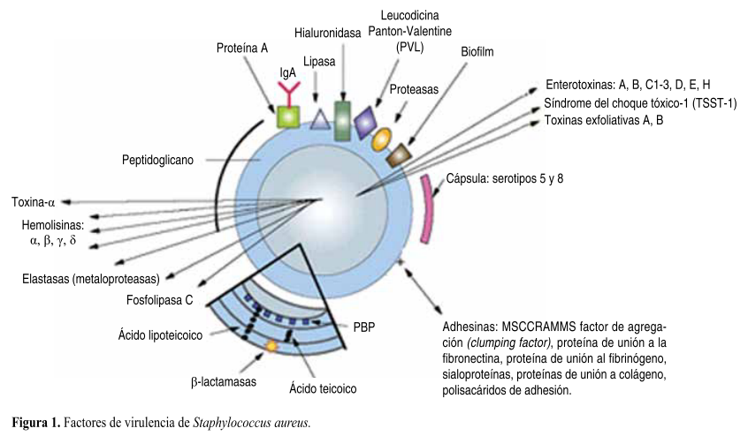
2
INTRODUCCIÓN
Staphylococcus aureus
Figura 3. Características y factores de virulencia Staphylococcus aureus.
Membrana
Adhesinas.
Ácidos teicoico.
Proteínas.
Coagulasa
Genoma
Vasos sanguíneos y provocar bacteriemia.
Gen 16S y gen nuc.
Regiones móviles de ADN.
Enzimas.
ADN circular de aproximadamente 2.8kb.
Toxinas
Destruir las células somáticas.
Necrosamiento de los tejidos.
Cervantes et al., (2014)
Kraus & Peschel, (2008)
Rojas, (2017)

Slide 4
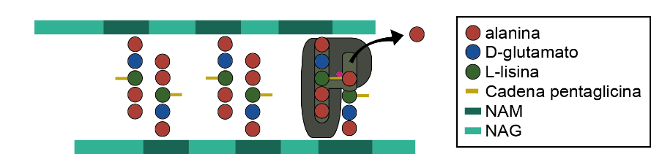
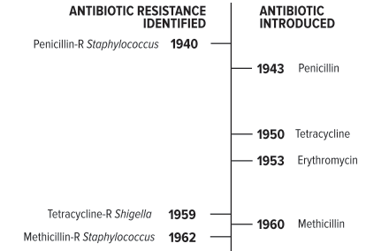
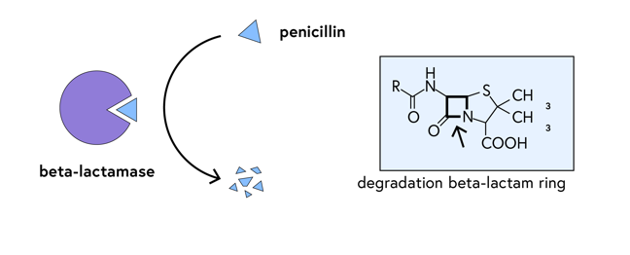
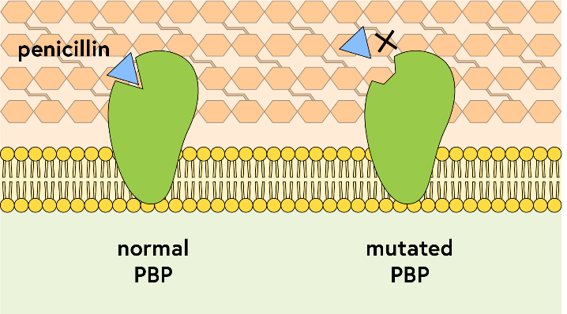
3
INTRODUCCIÓN
Resistencia a Betalactámicos gen BlaZ
Figura 4. Mecanismo de acción antibiótico.
PBP
Figura 7. Evolución de resistencias a antibióticos.
Figura 5. Actividad Betalactamasas.
Penicilina
Beta – lactamasa
Betalactámicos gen SSCmec
Figura 6. Esquema de modificación PBP.
Castellano González & Perozo Mena, (2010), Tchamba et al., (2021)
Lakhundi & Zhang, (2018), Future Lean, (2020).

Slide 5
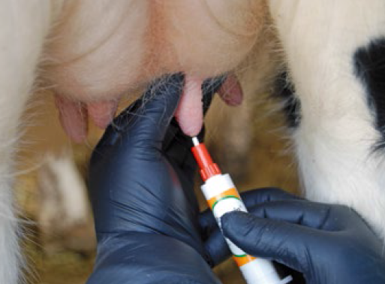
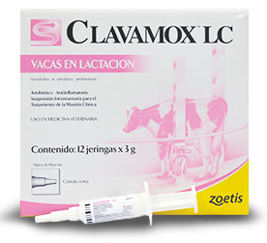
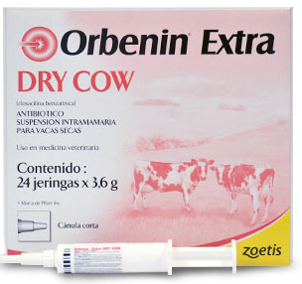

4
INTRODUCCIÓN
Tratamiento
Tratamiento de Staphylococcus aureus mastitis.
Figura 8. Tratamiento de mastitis con intramamarios.
Estreptomicina.
Resistente
Norfloxacina.
Susceptible
Dihidroestreptomicina.
Ampicilina.
Cloranfenicol.
Amoxicilina con ácido clavulánico.
Sulfametoxazol trimetoprima.
Figura 9. Intramamarios de uso comercial.
Amoxicilina y ácido clavulánico
Cloxacilina
30 a 40 días
Zoetis, (2013)
Elizondo, (2007)
https://www.solomamitis.com/solomamitispedia/manejo-de-novillas/la-mastitis-en-las-novillas/mastitis-en-novillas-factores-de
Notes:
Intramamarios
Cloxacilina,

Slide 6

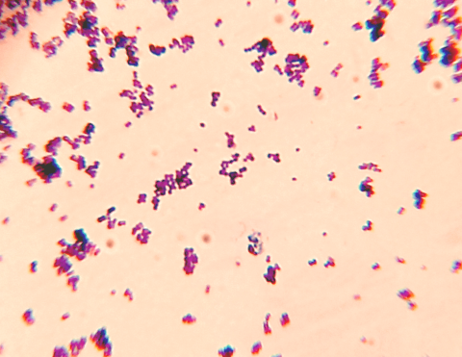

5
INTRODUCCIÓN
Figura 10. Cocos Gram positivos 100X.
Prioridad 2 de lista de prioridad global de bacterias resistentes a antibióticos.
Diagnóstico
Seguimiento
Investigación
Figura 11. Técnicas moleculares para identificación bacteriana.
El estudio de Staphylococcus aureus asociados a mastitis en el Ecuador, no ha sido explotado en su totalidad.
OMS, (2018),
Maes, Magdalena, Rottiers, De Gheldre, & Struelens, (2002),
Cervantes et al., (2014).

Slide 7
6
OBJETIVOS
Objetivo General
Identificar por técnicas moleculares los genes de bioresistencia en Staphylococcus aureus, agente causal de mastitis bovina, en la Cooperativa de Producción Agropecuaria El Salinerito, provincia de Bolívar - Ecuador.

Slide 8
7
OBJETIVOS
Objetivos Específicos
Estandarizar un protocolo de PCR convencional y PCR dúplex como herramienta de identificación molecular de biorresistencia de Staphylococcus aureus en aislados de leche de vacas con mastitis.
Caracterización molecular de Staphylococcus aureus mediante amplificación de genes 16S y nuc en aislados de leche de vacas con mastitis.
Identificar mediante técnicas moleculares los genes blaZ, mecA y mecC, de bioresistencia a antibióticos β-lactámicos y meticilina, generada por S. aureus de aislados de muestras de leche de vacas con mastitis.

Slide 9
8
H1: Las PCR simple y dúplex, permiten la identificación de Staphylococcus aureus y de antibiorresistencia a medicamentos β-lactámicos por los genes blaZ, mecA y mecC.

Slide 10
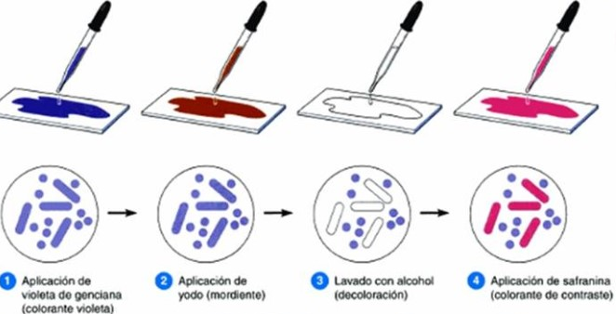

9
MATERIALES Y MÉTODOS
Aislamiento de cultivos
Figura 12. Protocolo tinción Gram
Activación de las cepas
Medios ricos
BHI, AS, TSA
Aislamiento cultivos mixtos
Medios selectivos
SM, S 110, VJ
Incubación a 37 °C de 18-24h.
Figura 13. Siembra en caldos de cultivo
Incubación a 37 °C de 18-24hs
200 rpm.
OD 0.5 a 600 nm.
Crecimiento masivo en caldo TSB

Slide 11
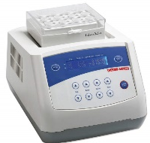

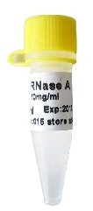
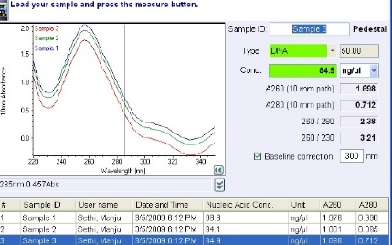
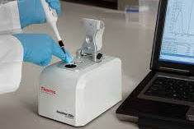
10
MATERIALES Y MÉTODOS
Extracción de ADN
Figura 14. Protocolo extracción de ADN Kit Wizard® Genomic DNA purification Promega
EDTA
Lisosima
Solución de lisis
13000 rpm
37 °C 40 min
80 °C 5 min
Solución de precipitación
Etanol
Isopropanol
5 min
37 °C 30 min
Solución de rehidratación
Promega, (2019)

Slide 12

11
MATERIALES Y MÉTODOS
Amplificación por PCR
Tabla 2. Primers para PCR genes 16S, nuc y de resistencias BlaZ, mecA y mecC.
Gen | Primer | Secuencia 5’-3’ | Tamaño | Origen
mecC | mecC454-F | GTCCCTAACAAAACACCCAAAGA | 454bp | Tchamba et al., (2021)
 | mecC454-R | GAAGATCTTTTCCGTTTTCAGC
16S | 27F | AGAGTTTGATCCTGGCTCAG | 1500bp | Lange et al., (2015)
 | 1492R | GGTTACCTTGTTACGACTT
mecA | mecA-F | AAAATCGATGGTAAAGGTTGGC | 533bp | Murakami et al., (1991)
 | mecA-R | AGTTCTGCAGTACCGGATTTGC
Nuc | Nuc-F | GCGATTGATGGTGATACGGTT | 279bp | Brakstad et al., (1992)
 | Nuc-R | AGCCAAGCCTTGACGAACTAAAGC
BlaZ | BlaZ-T | TAAGAGATTTGCCTATGCTT | 377bp | Olsen et al., (2006)
 | BlaZ-R | TTAAAGTCTTACCGAAAGCAG
Departamento de Bacteriología
C160 (Staphylococcus aureus) (RNA 16S staph+, nuc+, mecA-, blaZ+)
C216 (S. epidermidis) (RNA 16S staph+, nuc-, mecA+, blaZ+)
C199, (S. aureus) (RNA 16S staph+, nuc+, mecA+, blaz-)

Slide 13
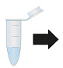
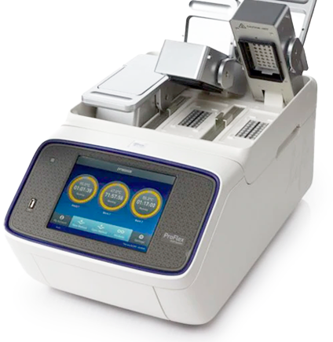
12
MATERIALES Y MÉTODOS
Estandarización por PCR
Figura 15. Componentes de PCR.
Tabla 3. Estandarización de PCR.
Nuc | mecA | Nuc y mecA | 16S | BlaZ
MgSO4 | Primers y taq | Primers | Mejía, (2021) | Olsen, et al., (2006)
Tabla 4. Programa para amplificación de PCR mecA y mecC.
Proceso | Temperatura (°C) | Tiempo | Ciclos
Denaturación inicial | 95 | 5 min | 1
Denaturación | 95 | 30 s | 35
Alineamiento | 55 | 30 s
Extensión | 72 | 45 s
Extensión final | 72 | 10 min | 1
Conservación | 4 | - | -

Slide 14
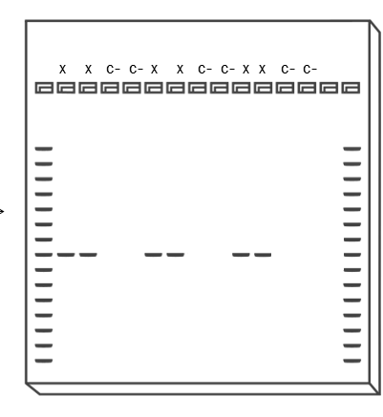




13
MATERIALES Y MÉTODOS
Electroforesis
Secuenciación
Gel de agarosa 2%
Sybr safe
3 muestras para cada los primers 16S y BlaZ.
Macrogen, Inc., utilizando el método descrito por Sanger.
Análisis filogenético
Organismo
Staphylococcus
Hospedero
Vaca, Bos taurus.
Holstein
Ganado
Máxima verosimilitud
1000 bootstraps
Grupo externo Bacillus cereus y Lactobacillus helveticus
Sanger, Nicklen, & Coulson, (1977)

Slide 15
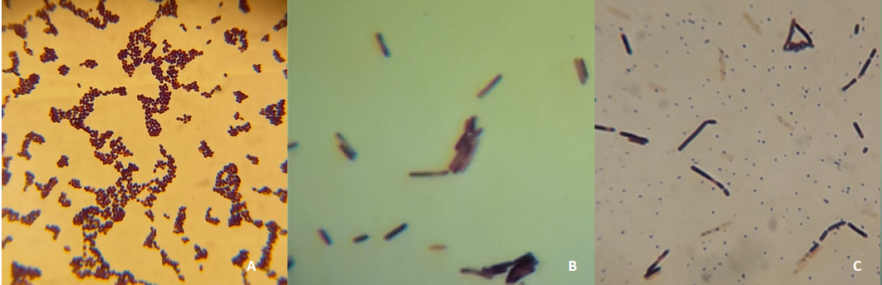
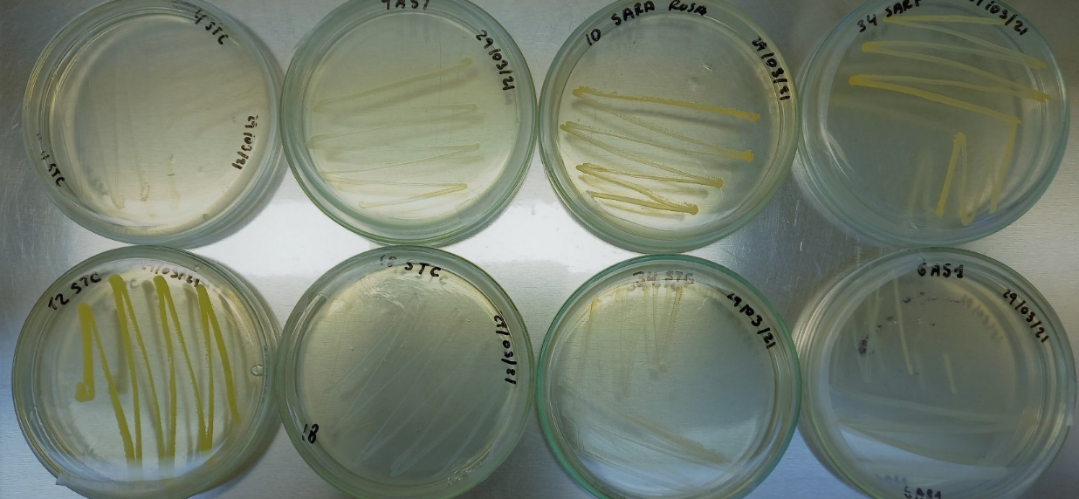
14
RESULTADOS Y DISCUSIÓN
Figura 16. Tinción Gram 100X.
A) Cocos Gram positivos. B) Bacilos Gram positivos. C) Cultivo mixto.
Figura 17. Cultivos aislados cocos Gram+.
Cocos Gram +
Bacilos Gram +
No crecieron
33.33% (12/36)
52.78% (19/36)
13.89% (5/36)

Slide 16
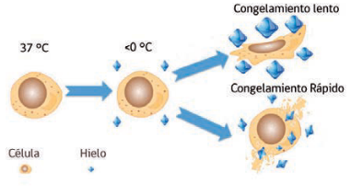
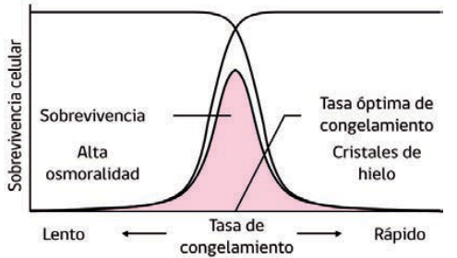
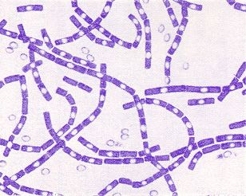
15
RESULTADOS Y DISCUSIÓN
Figura 16. Efecto de la tasa de congelamiento y viabilidad.
Cambio la osmolaridad.
Promoviendo la salida del agua.
Colapso a nivel de membrana.
Modificaciones a nivel de ADN.
Figura 17. Esporas y Bacilos Gram+.
INIA, (2020)
Guerra P. & Castro, (2019)
Murray & Gibson, (2020).

Slide 17
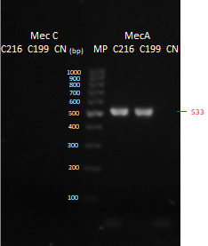
16
RESULTADOS Y DISCUSIÓN
Figura 18. Electroforesis de PCR controles gen mecA y mecC
No se identifica banda mecC
Murakami et al., (1991) determina banda en 533bp correspondiente a mecA.
No puede evaluar los porcentajes de amplificación y sensibilidad, si no se tiene una referencia que permita evaluar los parámetros Van Pelt, Van Belkum, & Hays, (2008).

Slide 18
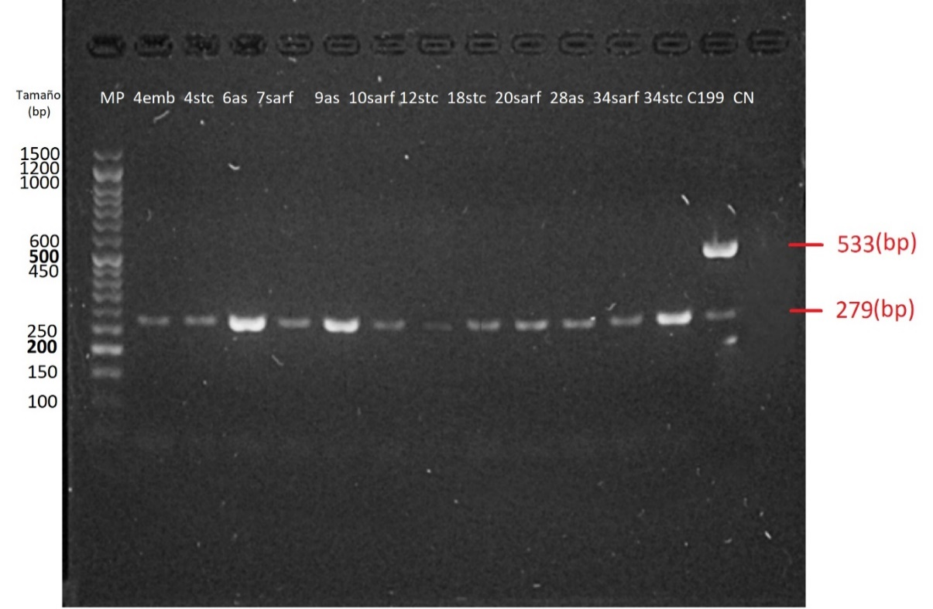
17
RESULTADOS Y DISCUSIÓN
Estandarización de PCR dúplex
Tabla 4. Estandarización PCR dúplex gen mecA y nuc
Tipo | Primer | Tamaño bp | [MgSO4] µM | Taq U/µl | [Primer] µM | Amplificación
Dúplex | mecA y nuc | 533 279 | 2.5 | 1 | 0.1 0.25 | 100%
Rutherford, (1999) y Louie et al., (2002)
Figura 19. Electroforesis PCR dúplex gen mecA y nuc
Liebl et al., (1987) y Brakstad et al., (1992). Nuc: Tnasa específica de Staphylococcus aureus.
Murakami et al., (1991) y Jaffe et al., (2000). MecA: Común de aislados Humanos.
Aguilar & Álvarez, (2019) y Tchamba et al., (2021) Países China, India, Bélgica

Slide 19
18
RESULTADOS Y DISCUSIÓN
PCR gen BlaZ
Figura 20. Electroforesis gen BlaZ
Olsen et al., (2006) la banda en 377bp del gen BlaZ
Møller et al., (1998) reportan varios casos entre de 10-70% de esta resistencia en aislados de vacas.

Slide 20
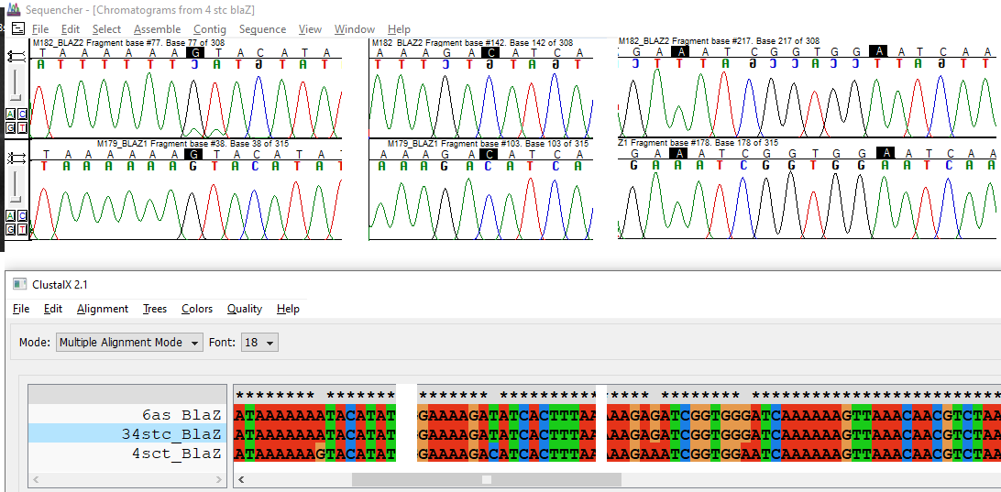
19
RESULTADOS Y DISCUSIÓN
Secuenciación
Figura 21. Alineamiento secuencias obtenidas gen BlaZ.
Tabla 5. Relación de identidad con secuencias base de datos GenBank
Muestra | Organismo | Query | % identidad
4 stc | Staphylococcus aureus | 100% | 100
6 as | Staphylococcus | 100% | 100
34 stc | Staphylococcus | 100% | 100
Tabla 6. Valores de distanciamiento por pares entre diferentes tipos de Staphylococcus coagulasa positivos y negativos.
 | S. haemolyticus NVH97A | Enterococcus faecalis U43087 | S. epidermis pMS33 | S. aureus UE201 | S. aureus UE220 | S. aureus UE1146
34stc_BlaZ | 0.020 | 0.000 | 0.020 | 0.054 | 0.054 | 0.023
6as_BlaZ | 0.020 | 0.000 | 0.020 | 0.054 | 0.054 | 0.023
4sct_BlaZ | 0.014 | 0.023 | 0.014 | 0.041 | 0.041 | 0.000
Cepas de S. aureus base de datos Genbank, registradas de aislados del Ecuador, secuencias de resistencia en Staphylococcus coagulasa negativos
Frankham, Ballou, Briscoe, & McInnes, (2002) Olsen et al., (2006)

Slide 21
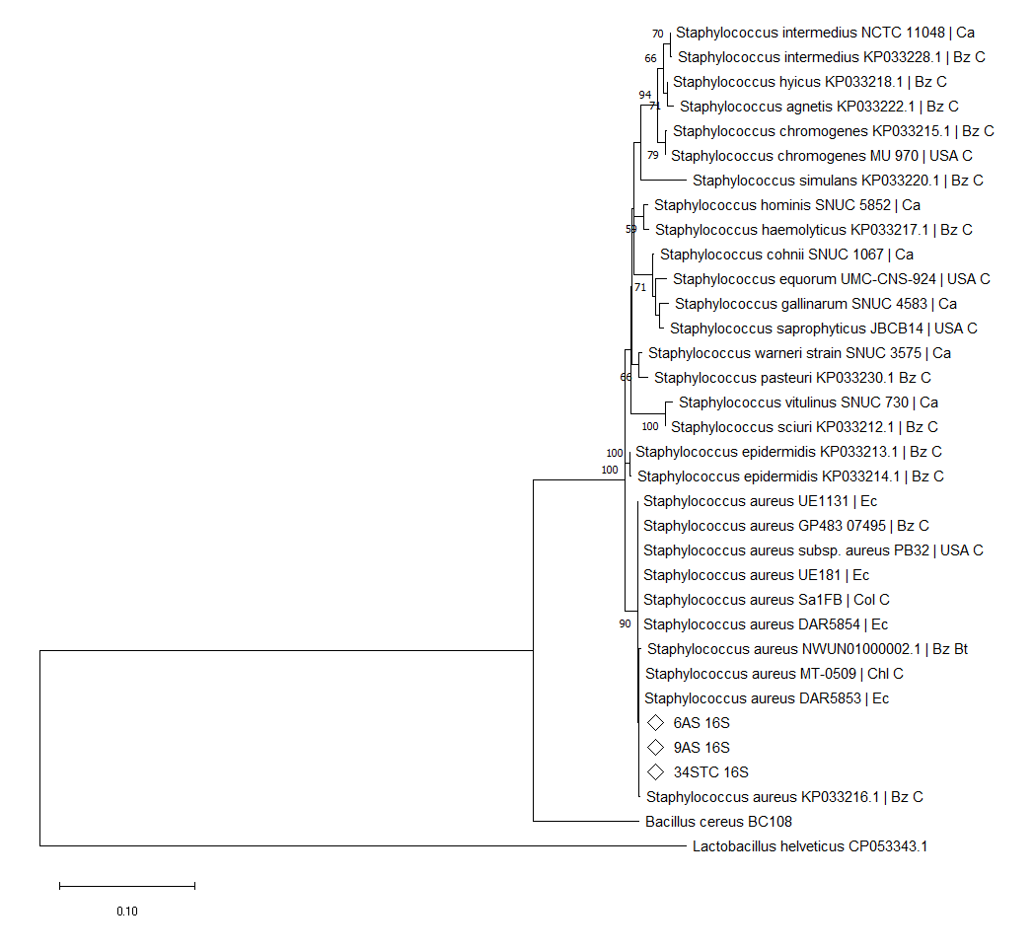
20
RESULTADOS Y DISCUSIÓN
Figura 22. Árbol filogenético.
K2+G+I de -4315.384
I 64%
Reportes de secuencias en el Ecuador ha de aislados de muestras de humanos
Gen ribosomal 16S, es una secuencia muy conservada.
Amer et al., (2018) y Lange et al., (2015)

Slide 22

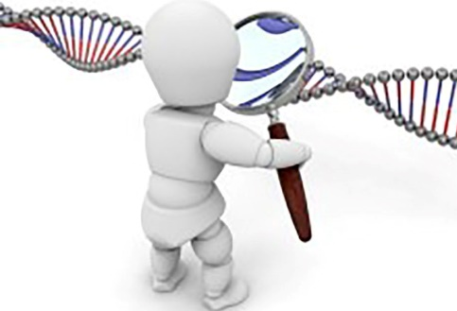

21
CONCLUSIONES
Se comprueba la hipótesis de investigación
Staphylococcus aureus:
16S
Gen Nuc
Genes de resistencia
BlaZ
MecA
Hay una alta relación entre los genes de las poblaciones y se tiene un indicio transferencia horizontal de los mismos.

Slide 23
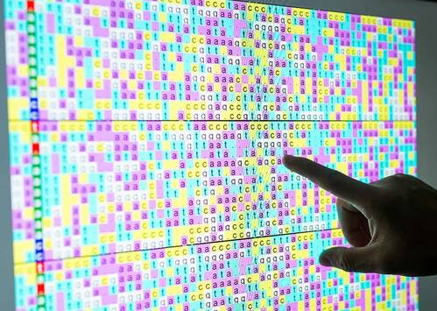
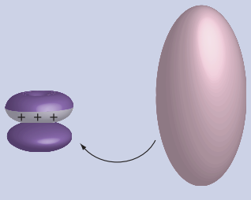
22
RECOMENDACIONES
Secuenciación.
Betalactámicos de segunda generación.
Amoxicilina y ácido clavulánico
Cloxacilina
Screening genético.
Nuevos mecanismos para tratamiento.

Slide 24



23
AGRADECIMIENTOS
Dr. Jorge Ron Román, Ph.D.
Carrera de Ingeniería Agropecuaria
IASA I - ESPE
Lic. Alma Koch Kaiser, M.Sc.
Carrera de Ingeniería en Biotecnología
Matriz Sangolquí – ESPE
Ing. Cristina Cholota
Técnico del Laboratorio de Docencia de Microbiología - Biotecnología Animal
Ing. Dayana Sandoval
Técnico del Laboratorio de Sanidad
Animal IASA I - ESPE
Tesistas y Pasantes del Laboratorio de Biotecnología Anima y Sanidad Animal - ESPE
¡Familia y Amigos!

